Slide 1
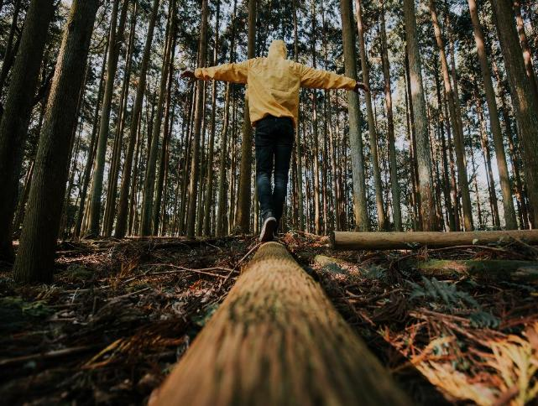

MODUL 4
«SAMFUNN»
www.planet-pulse.eu

Slide 2
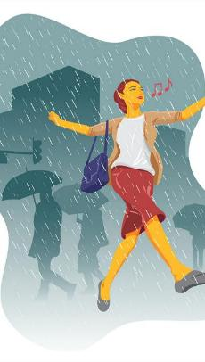
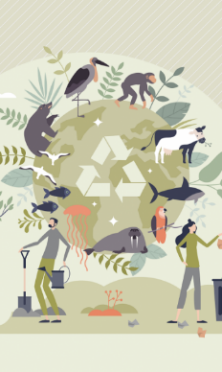
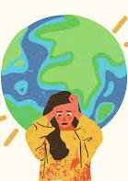
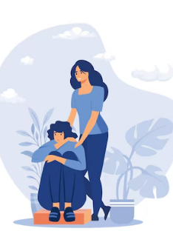
02
04
Side 13
Side 22
Fra frykt til handling: Å gjøre klimaangst om til endring
Det emosjonelle kompasset: Å navigere gjennom klimaangst kollektivt
INNHOLD
01
03
Side 6
Side 19
Kraften i fellesskapet: Styrke emosjonell motstandskraft
Å skape klimaklare lokalsamfunn

Slide 3
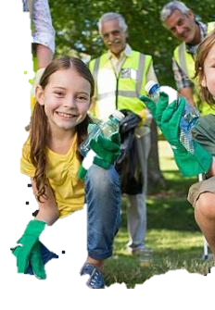
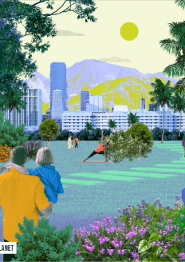
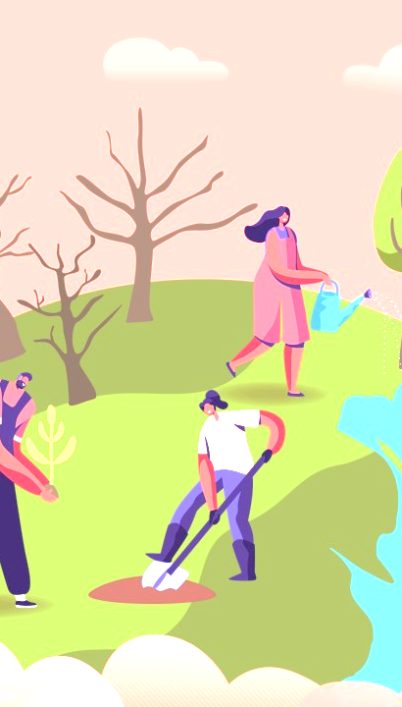
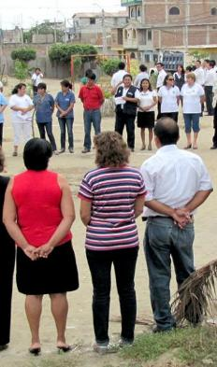
05
07
Side 25
Side 31
Resiliensplanen:
Hvordan samfunn tilpasser seg og blomstrer
Et hjerte for hvert lokalsamfunn
INNHOLD
06
08
Side 28
Side 37
Å gjenopprette planeten i lokalsamfunnene våre
Planet Pulse, Samfunnspuls

Slide 4
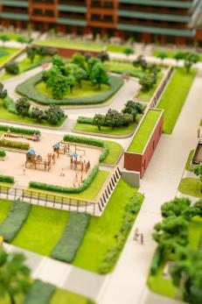
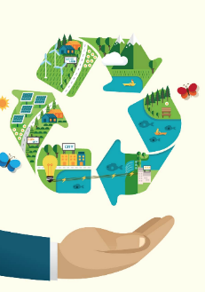

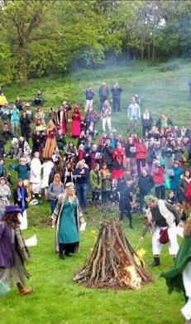
09
11
Side 40
Side 44
Lokalsamfunn og
organisasjoner
Vellykket
Gjennomføring
bærekraftige tiltak
Lokale bærekraftsfestivaler i Irland som underviser i og viser frem bærekraftige levemåter
INNHOLD
10
12
Side 42
Side 46
Tiltak iverksatt av lokalsamfunn i EU for å redusere sitt økologiske fotavtrykk gjennom bærekraftige praksiser
Grønne infrastrukturprosjekter i Den europeiske union.

Slide 5

Et fellesskap defineres som en sosial enhet (en gruppe mennesker) med felles kjennetegn som sted, kultur, normer eller verdier.
I sammenheng med KLIMAFORANDRINGER:
«Fellesskap» refererer vanligvis til en gruppe mennesker som er knyttet sammen av felles geografi, identitet, interesser eller sårbarheter.
Fellesskap er en følelse av tilhørighet
Det omfatter både en følelse og et sett av
relasjoner mellom individer, preget
av tillit, tilhørighet og gjensidig støtte.
En gruppe mennesker som kollektivt påvirkes av, og er i stand til å reagere på, klimarelaterte risikoer.
Definisjon av fellesskap

Slide 6
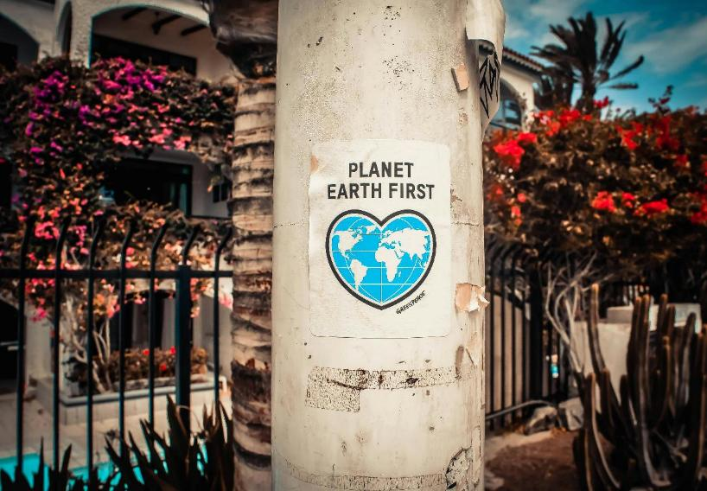

01
Kraften i fellesskapet:
Styrke emosjonell motstandskraft

Slide 7
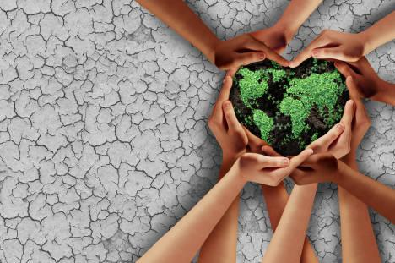

Kollektiv emosjonell styrke kontra individuell isolasjon
Hva kjennetegner et fellesskap?
Forståelse av klimaendringenes emosjonelle innvirkning på samfunn:
Kraften
Kraften i «vi»
er det som skaper et samfunn
Styrke enkeltpersoner ved å fremme gruppesolidaritet.

Slide 8
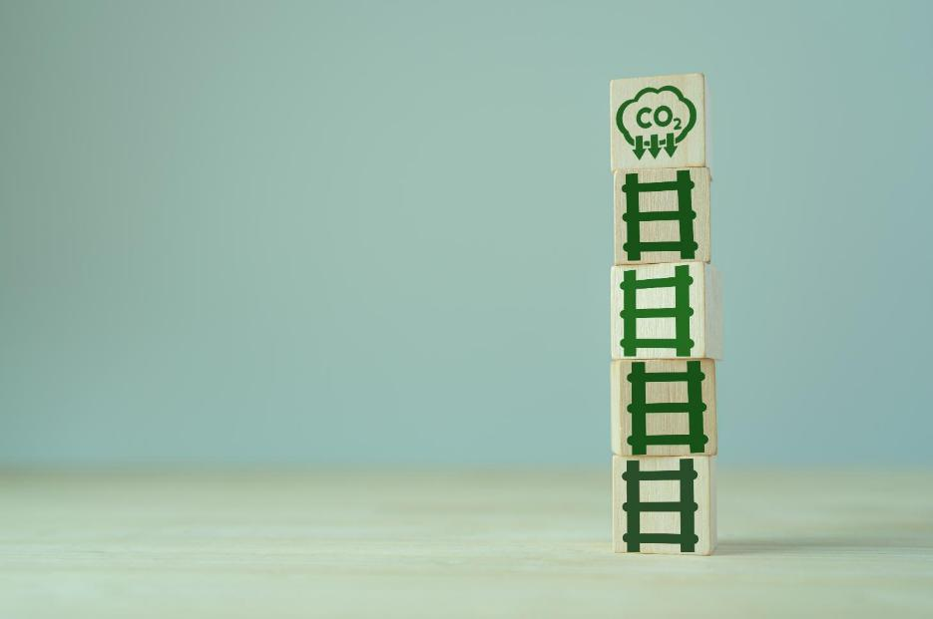
Kollektiv emosjonell styrke
vs.
individuell isolasjon
Sentrale begreper om
«Styrking av emosjonell
motstandskraft»
Forståelse av klimaendringenes emosjonelle innvirkning på lokalsamfunn
Styrke enkeltpersoner ved å fremme gruppesolidaritet

Slide 9
Selv om personlig motstandskraft er verdifull, blir emosjonell utholdenhet i møte med klimaendringene ofte sterkere når den dyrkes kollektivt fremfor i isolasjon.
I fellesarealer, enten det er i
lokale nabolagsmøter
aktivistgrupper
kulturelle sammenkomster
kan folk gi uttrykk for frykt, sorg og frustrasjon uten å bli dømt.
Denne felles sårbarheten fremmer tillit og tilknytning, og forvandler angst til gjensidig støtte.
Når enkeltpersoner ser sine egne utfordringer gjenspeilet i andres erfaringer, reduseres følelsen av fremmedgjøring og troen på at utfordringene kan møtes sammen styrkes.
Over tid blir disse støttende nettverkene emosjonelle sikkerhetsnett som tilbyr både praktisk hjelp og en felles følelse av mening som ingen enkeltperson kunne skape alene.
1
Kollektiv emosjonell styrke
vs.
Individuell isolasjon

Slide 10

2
Forståelse
den emosjonelle virkningen av klimaendringene på lokalsamfunn:
De følelsesmessige konsekvensene av klimaendringene strekker seg langt utover de umiddelbare ettervirkningene av ekstreme værhendelser.
Mens en flom eller skogbrann kan forårsake akutt traume, er de langsommere konsekvensene, for eksempel;
Endrede årstider
Arter som forsvinner
Eller den snikende trusselen om havnivåstigning
kan skape en kronisk understrøm av angst.
Denne vedvarende usikkerheten kan tynge hele samfunn, særlig de som har sitt levebrød eller sine kulturelle tradisjoner tett knyttet til miljøet.
For urfolk, små øynasjoner eller landlige jordbrukssamfunn er klimaendringene ikke en abstrakt trussel, men en realitet som utspiller seg.
Å anerkjenne denne kollektive følelsesmessige byrden er avgjørende for å utvikle ressurser for psykisk helse og strategier for klimakommunikasjon som er kulturelt sensitive, traumeinformerte og langsiktige.

Slide 11
Når mennesker forenes under et felles mål, skjer det ofte en forvandling:
Frykt blir drivkraft
Fortvilelse blir til besluttsomhet.
Solidaritet gir ikke bare trøst, den skaper fremdrift.
I klimahandling betyr dette at enkeltpersoner som kanskje føler seg maktesløse på egen hånd, kan bli energiske bidragsytere når de er en del av en gruppe.
Å delta i felles hagearbeidsprosjekter, kooperativer for fornybar energi eller lokale kampanjer for politisk påvirkning gir mer enn konkrete resultater; det gir en følelse av handlekraft og håp.
Dette håpet smitter, inspirerer til videre engasjement og forsterker ideen om at kollektiv handling kan endre utviklingen av klimautfallet. Den følelsesmessige overgangen fra isolasjon til myndiggjøring kan være like avgjørende som de fysiske tiltakene som iverksettes for å tilpasse seg eller dempe virkningene.
3
Styrke enkeltpersoner ved å fremme gruppesolidaritet!

Slide 12


Overskrift
Praktiske ideer for:
Fellesskapsverksteder med fokus på metoder for emosjonell motstandskraft, som mindfulness, gruppeterapi eller historiefortelling.
Nettverk for støtte fra jevnaldrende for å dele mestringsstrategier.
«Styrking av emosjonell
motstandskraft»
Klikk for å skrive..
Lokale støttearrangementer der folk kan dele sine klimrelaterte frykter og støtte hverandre.

Slide 13
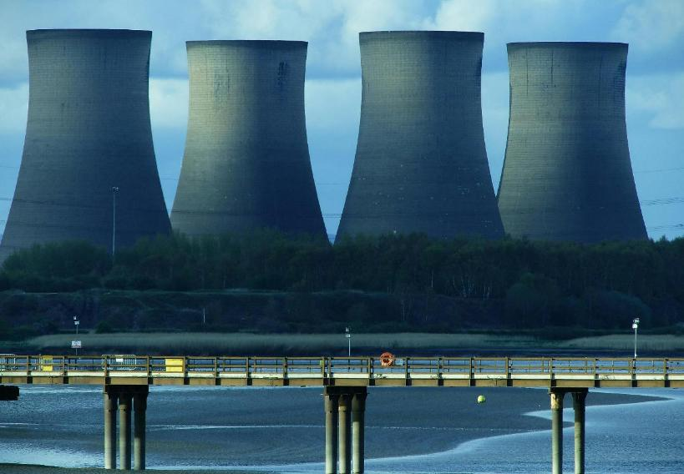
02
Å gjøre klimangst til endring

Slide 14

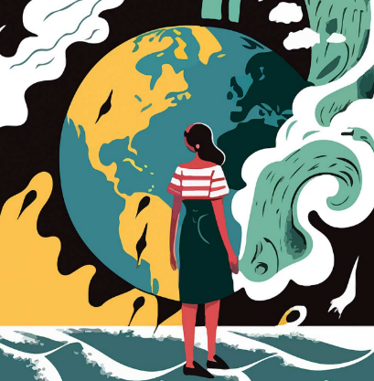
VIKTIGE BEGREPER OM:
«Å gjøre klimaangst til endring»
Sammenhengen mellom
klimaangst
og passivitet
Strategier for å forvandle frykt og hjelpeløshet
til positive
samfunnsdrevne handlinger
Eksempler på små, håndterbare tiltak
som kan ha en
betydelig innvirkning.

Slide 15

Sammenhengen mellom klimaangst og passivitet:
Store problemer kan føles så overveldende at folk lammes.
Klimaangst kan få oss til å stenge av, unngå nyhetene eller
tenke «ingenting jeg gjør vil ha noen betydning».
Å vite at dette er normalt, er det første skrittet mot å komme videre!
1
Å snu
klimaangst
til
endring

Slide 16
Å gjøre frykt om til fellesskapshandling:
Frykt kan få oss til å handle --> hvis vi har klare, gjennomførbare tiltak.
Begynn i det små, samarbeid med andre og feir hver seier.
(Prøv noen av handlingsforslagene neste gang du føler deg fortapt eller redd.
Akkurat som Tesco-ordtaket sier: «Hver lille bit hjelper»)
Forandring føles mulig når vi deler byrden og ser fremgang.
2
Å snu
klimaangst
til
endring

Slide 17
Små handlinger, store ringvirkninger:
Husk: Små skritt teller.
Du kan ta neste skritt ved å:
Plante et tre sammen med venner
Å starte et reparasjonskafé
Bytte klær i stedet for å kjøpe nye
Bli med i en lokal (eller online!) klimagruppe.
Hver handling hjelper planeten og minner deg om at
du kan gjøre en forskjell.
3
Å snu
klimaangst
til
endring

Slide 18
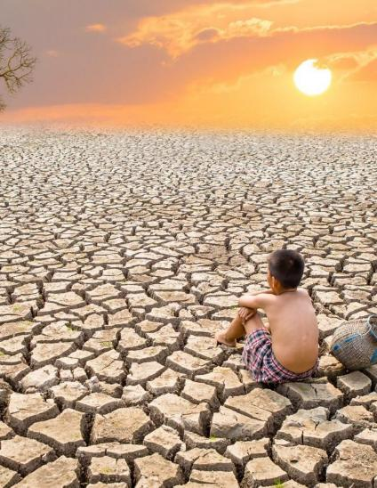

Praktiske forslag til:
Å gjøre klimangst om til endring
Handlingsplaner for lokalsamfunn, som å organisere treplantingsarrangementer,
initiativer for å redusere avfall, eller
å fremme lokale grønne tiltak.
KLIMANGST
Fortellingssamlinger der
medlemmer av lokalsamfunnet deler eksempler på
hvordan de forvandlet sin angst til positiv endring.
Klimahandlingsgrupper med fokus på
ungdom og voksne som samarbeider om
miljøvennlige prosjekter.

Slide 19


03​
Å skape klimautviklingsklare lokalsamfunn

Slide 20
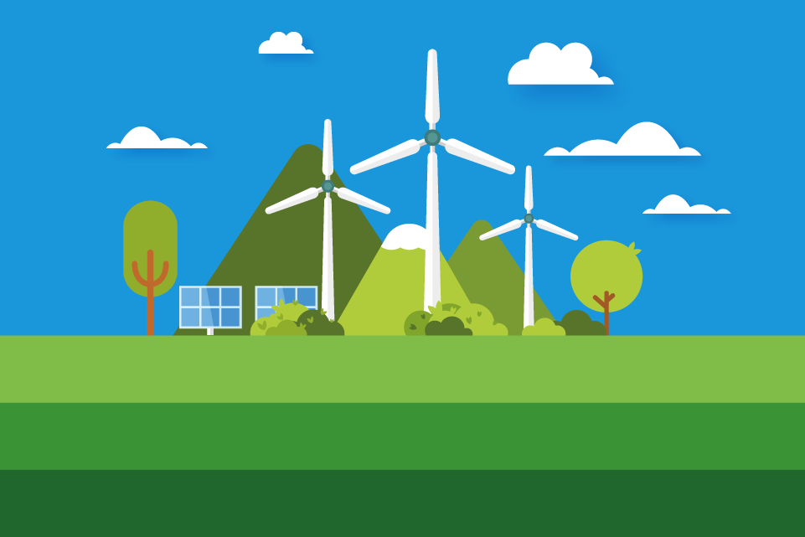

Nøkkelbegreper om:
Nettverk for gjensidig støtte for å dele mestringsstrategier.
Å fremme
klimaklare lokalsamfunn
Klikk for å skrive...
Samfunnsstøttearrangementer der folk kan dele sine klimrelaterte frykter og støtte hverandre.
Viktigheten av samfunnets beredskap i møte med klimahendelser
Hvordan bygge klimaresistent infrastruktur og sosiale systemer som støtter bærekraft
Utdanningens rolle i å fremme
langsiktig samfunnsresiliens

Slide 21
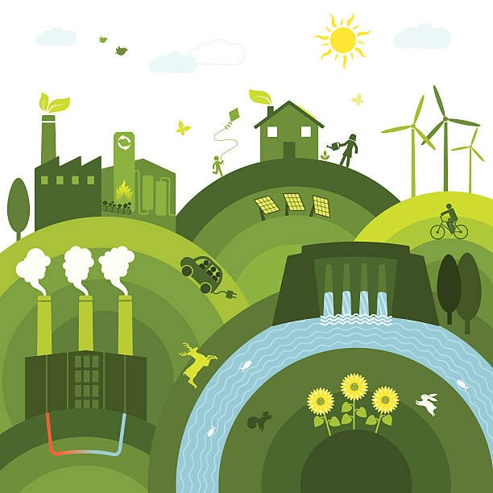
Praktiske ideer for:
«Å skape klimaklare lokalsamfunn»
Workshops om bærekraftig livsstil
For eksempel:
- Oppsamling av regnvann
- Energirevisjoner i hjemmet
Opprette lokale beredskapsteam som fokuserer på å forberede seg på
- Naturkatastrofer
- Energisparende tiltak, eller
- Bærekraftig lokal matproduksjon
Opplysningskampanjer
for å informere lokalsamfunn om konsekvensene av klimaendringene og
måter de kan dempe dem på

Slide 22
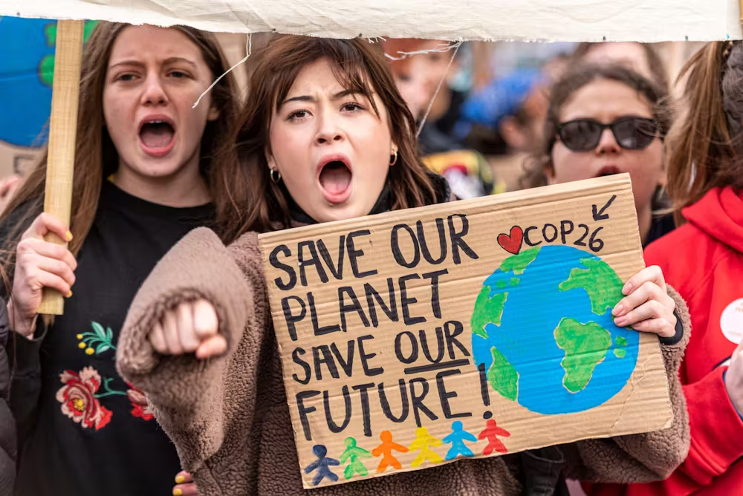
04​
Det emosjonelle kompasset:
Å håndtere klimangst i fellesskap

Slide 23
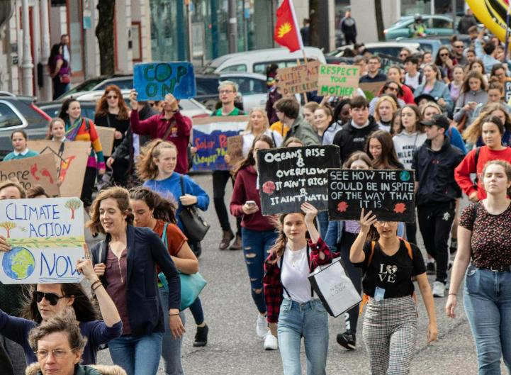
Utvikling av emosjonell kompetanse i lokalsamfunn for å håndtere klimarelatert stress og sorg.
Gruppebaserte tilnærminger for å håndtere klimangst og fremme solidaritet.
Emosjonell motstandskraft som en kollektiv ressurs.
Sentrale begreper om: Hvordan håndtere klimangst i fellesskap

Slide 24
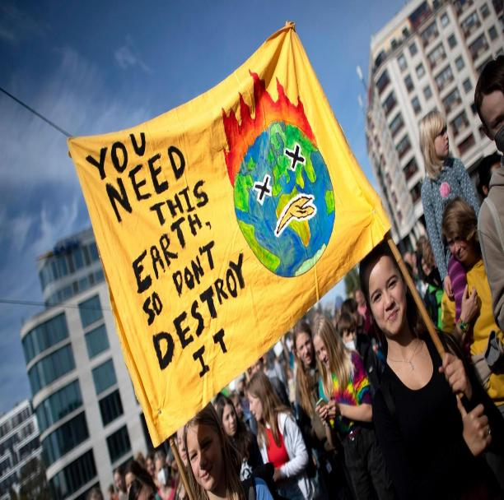
Praktiske tips for:
Håndtering av klimangst i fellesskap
Følelsesmessige samtaler i fellesskap under klimafokuserte arrangementer.
Opprette sentre for emosjonell motstandskraft der folk kan samles for å bearbeide følelser knyttet til klimaendringene.
Fremme av ressurser for psykisk helse for de som opplever klagesorg eller angst knyttet til klimaet.

Slide 25
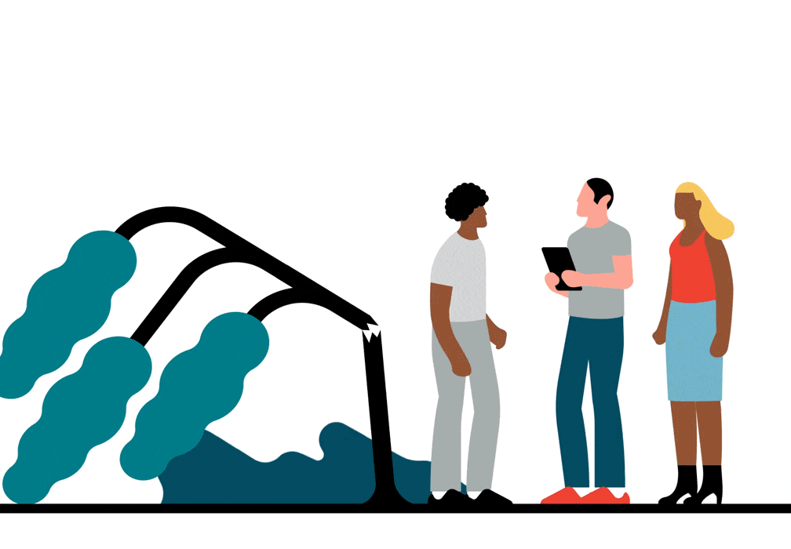
05
Resiliensplanen:
Hvordan lokalsamfunn tilpasser seg og blomstrer

Slide 26

Sentrale begreper om: «The Resilience Blueprint»
Hvordan samfunn tilpasser seg og blomstrer
Betydningen av proaktiv planlegging og langsiktig tenkning.
Eksempler på lokalsamfunn som har tilpasset seg klimapåvirkningene på en vellykket måte.
Forståelse av planen for å bygge et robust samfunn som svar på klimautfordringene.

Slide 27
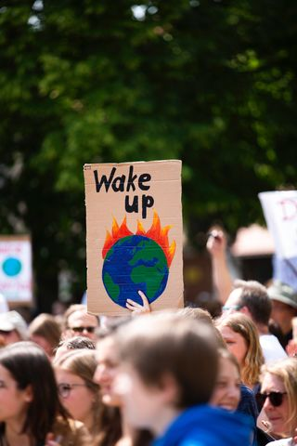
Praktiske ideer til:
«The Resilience Blueprint»:
Hvordan lokalsamfunn tilpasser seg og blomstrer!
Utarbeide kart over lokalsamfunnets motstandskraft som identifiserer sentrale sårbarheter og tilpasningsstrategier (f.eks. flomrisiko, matsikkerhet).
Samarbeidsprosjekter som involverer lokalsamfunnet i utformingen av resiliensstrategier.
Muligheter for gjensidig læring der vellykkede casestudier deles og implementeres i nye områder.

Slide 28
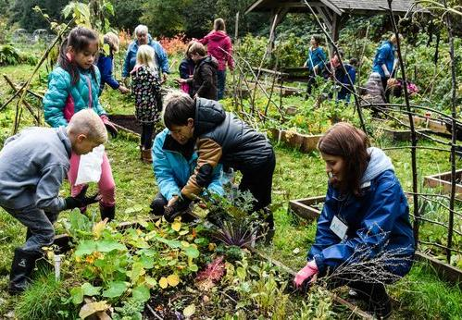

06
Re-Planet-ing
Våre lokalsamfunn

Slide 29
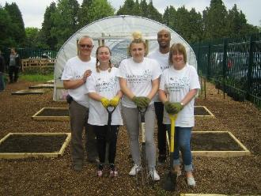
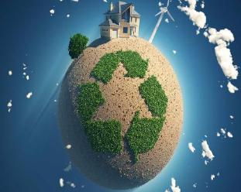
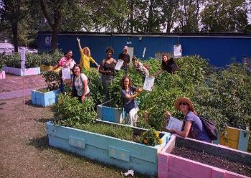
Sentrale begreper om: «Å gjenopprette vårt forhold til planeten i lokalsamfunnene våre»
Å gjenoppbygge vårt forhold til planeten på samfunnsnivå.
Å skifte til en «regenerativ» tankegang. Å gjenopprette miljøet, i stedet for bare å opprettholde det.
Hvordan lokalsamfunn kan ta skritt for å redusere sitt økologiske fotavtrykk gjennom bærekraftige praksiser.

Slide 30


Grønne infrastrukturprosjekter som felleshager, urbant jordbruk og grønne tak.
Praktiske ideer til:
«Re-Planet-ing Our Communities»
Lokale bærekraftsfestivaler som
lærer bort og viser frem bærekraftige
levemåter.
Initiativer for gjeninnføring av natur.
Lokalsamfunn som går sammen for å gjenopprette økosystemer og
naturlige habitater.

Slide 31
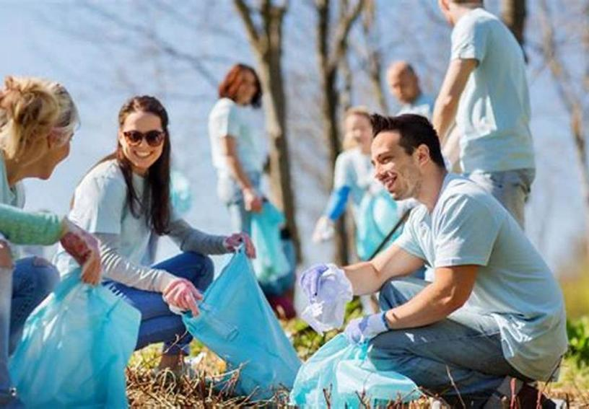

07
Et pulsslag for hvert lokalsamfunn

Slide 32
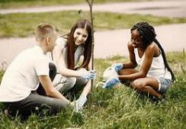
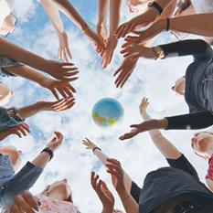
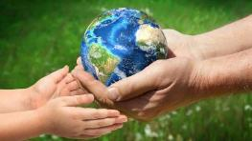
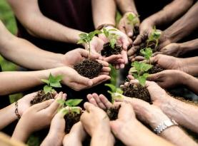

Sentrale begreper om: «Et hjerte for hvert lokalsamfunn»
Å utnytte
lokal kultur,
verdier og energi
for effektiv handling.
Forståelse for de ulike behovene og kapasitetene i forskjellige lokalsamfunn.
Tanken om at hvert samfunn har sin egen unike «puls» og energi som kan drive klimatiltak

Slide 33


Et hjerte for hvert lokalsamfunn
Et samfunns puls er dets emosjonelle, kulturelle og sosiale energi.
Det handler om hvordan folk kommer sammen, hva de bryr seg om, og hva som får dem til å handle.
Husk at ingen lokalsamfunn er like
Et samfunn kan slå i takt med gadeopptog og protestrop.
Et annet samfunn kan summe stille gjennom felles diskusjoner, naturrydding eller bevisstgjøring virtuelt.

Slide 34
Et hjerte for hvert lokalsamfunn
Et samfunns puls er dets emosjonelle, kulturelle og sosiale energi.
Det handler om hvordan folk kommer sammen, hva de bryr seg om og hva som får dem til å handle.
Husk at ingen lokalsamfunn er like
Ulike typer samfunn
Fysiske
(Fysiske) fellesskap
Nettsamfunn
Generasjonsoverskridende samfunn
Fellesskap i det globale nettverket for interessevirksomhet
Ungdoms- og studentfellesskap

Slide 35

Eksempler på casestudier som viser hvordan ulike samfunn kan handle og støtte hverandre i samme sak
på sin egen måte
Under skogbrannene i Australia stilte de lokale brannkorpsene og naboene opp med praktisk hjelp på stedet (lokalsamfunnet på sitt beste)
Samtidig samlet globale Instagram-kontoer inn millioner i bistand og økte bevisstheten (kraften i nettverk på nettet)
Begge deler var nødvendige og verdifulle.
Noen flere eksempler:
I landlige områder i Romania, hvor internettilgangen kan være begrenset, har klimabevisstheten økt gjennom lokalt teater og historiefortelling i lokalradioen, spesielt blant eldre mennesker.
I København kobler et nettbasert «Green City Discord» sammen studenter, arkitekter og aktivister over hele Europa, som samarbeider om utfordringer knyttet til bærekraftig design.
De kombinerer virtuelle vennskap for å planlegge tiltak lokalt.
Det er mulig å oppnå mye
som en del av et fellesskap

Slide 36

Kollektiv emosjonell styrke kontra individuell isolasjon
Praktiske ideer til: «Et hjerte for hvert lokalsamfunn»
Undersøkelser av lokalsamfunnets puls for å måle lokale bekymringer, interesser og handlingskapasitet.
Hylle lokal kultur i arbeidet med klimatiltak (f.eks. ved å innlemme tradisjonell kunnskap og praksis).
Forståelse av klimaendringenes emosjonelle innvirkning på lokalsamfunn:
Utarbeide tilpassede handlingsplaner basert på lokalsamfunnets spesifikke styrker.
Styrke enkeltpersoner ved å fremme gruppesolidaritet.

Slide 37
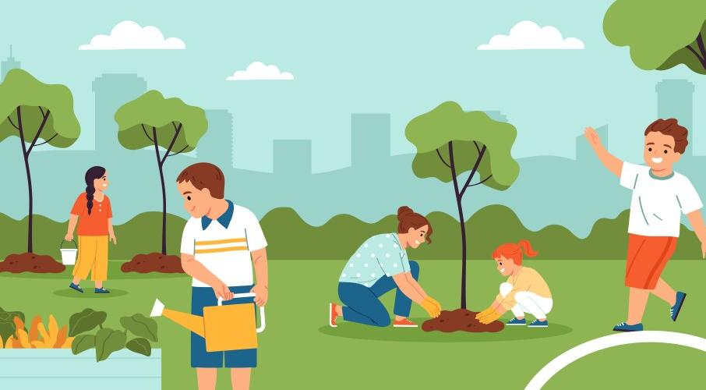
08
Planet Pulse, Community Pulse

Slide 38
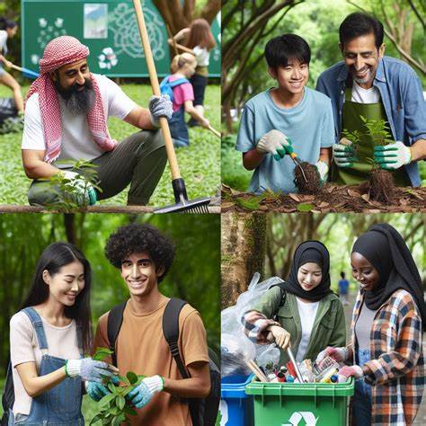
Sentrale begreper om:
«Planet Pulse, Community Pulse»
Sammenhengen mellom planetens velvære og velværet til dens samfunn.
Konseptet om at helsen til samfunnene våre har direkte innvirkning på jordens helse.
Å understreke at global endring begynner på lokalt nivå, med lokalsamfunn som tilpasser sine handlinger til planetens helse.

Slide 39
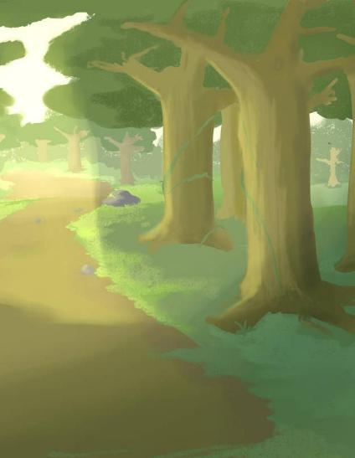
Praktiske ideer til:
«Planet Pulse, Community Pulse»
Bærekraftsløfter på samfunnsnivå der folk forplikter seg til miljømål.
Koblinger mellom globale og lokale tiltak, for eksempel å knytte lokale bærekraftsprosjekter til globale miljøinitiativer (f.eks. treplantingsinitiativer som bidrar til globale mål for karbonkompensasjon).
Å skape «pulse»-arrangementer der lokalsamfunn samles for å fokusere på en bestemt miljøsak, som Verdens miljødag.
Nettopp lagt ut av @PlanetUser100
#Verdensmiljødagen #RyddOpp
La oss gjøre dette sammen, som et fellesskap!
#PlanetPulse #CommunityPulse

Slide 40
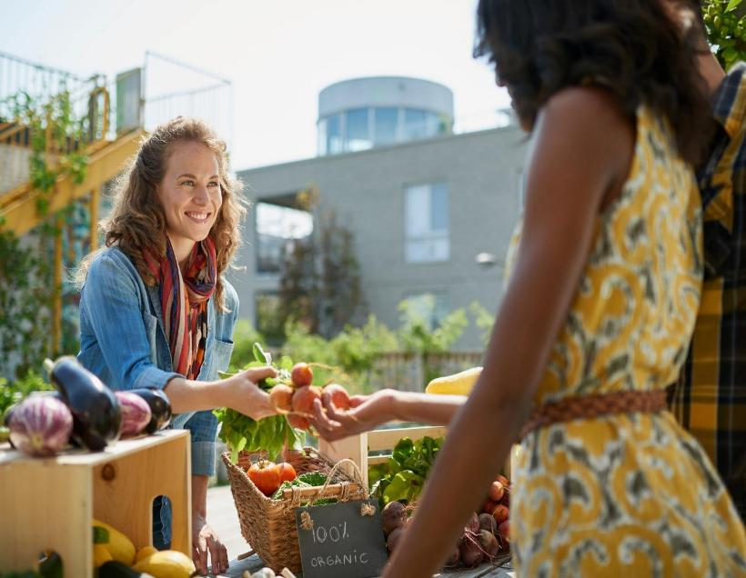
09
Eksempler på lokalsamfunn og organisasjoner som har gjennomført bærekraftige tiltak med suksess

Slide 41
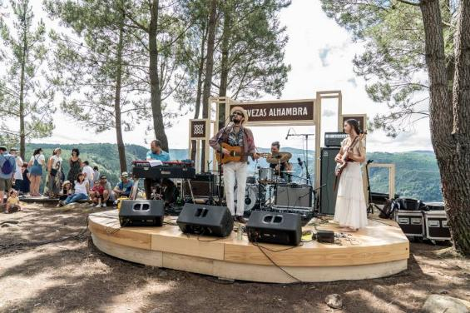
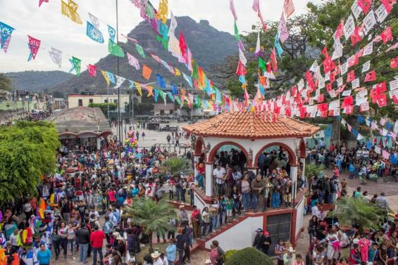
Eksempler på lokalsamfunn og organisasjoner som har gjennomført bærekraftige tiltak med suksess
17. Ribeira Sacra-festivalen (Galicia, Spania)
Bærekraftige festivaler i Mazamitla, Mexico
Festivalen implementerer tiltak som bruk av biologisk nedbrytbare materialer, promotering av lokale og sesongbaserte produkter, samt tilbud om busstransport for å redusere deltakernes karbonavtrykk.
Under Craft Beer Festival gjorde resirkuleringssystemer det mulig å gjenbruke eller resirkulere opptil 70 % av avfallet som ble generert. I tillegg fremmer Gastronomy Fair bruken av økologiske ingredienser hentet fra felleshager, noe som støtter den lokale økonomien og reduserer karbonavtrykket.

Slide 42


10
Tiltak iverksatt av EU-landene for å redusere sitt økologiske fotavtrykk gjennom bærekraftige praksiser

Slide 43
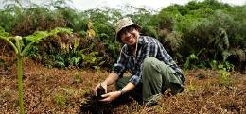
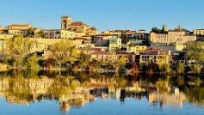
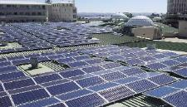
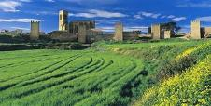
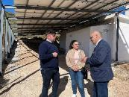
Etablering av matskoger i Artajona
Urban rewilding i Zamora, Spania
Forbedringer av energieffektiviteten i Cabra de Santo Cristo
Tiltak iverksatt av lokalsamfunn i EU for å redusere sitt økologiske fotavtrykk gjennom bærekraftige praksiser.
Artajona forvandler et 23 000 kvadratmeter stort område til en matskog ved hjelp av permakulturteknikker for å fremme biologisk mangfold og bærekraftig matproduksjon.
RenaturaliZA-prosjektet har som mål å gjenopprette 16 hektar og 7 km med urbane veier ved å plante 400 trær og installere 150 reirkasser for ulike arter.
Nye solcelleanlegg for eget forbruk ble innviet i kommunale bygninger. Disse anleggene vil gjøre det mulig å generere omtrent 84 % av den forbrukte energien fra fornybare kilder.

Slide 44
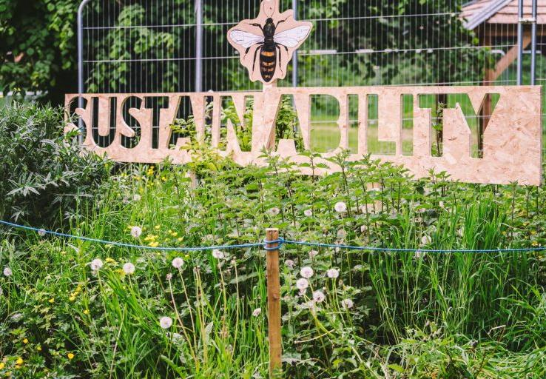

11
Lokale bærekraftsfestivaler i Irland

Slide 45
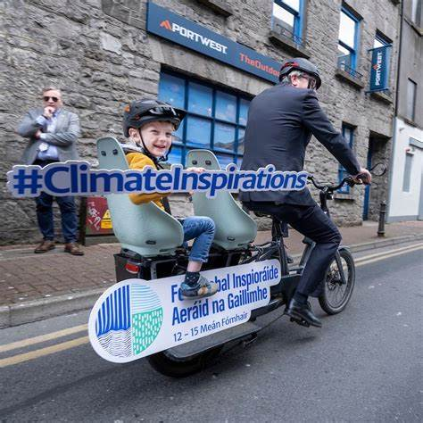
Climate Inspirations Festival i Galway, Irland
Denne festivalen har som mål å endre fortellingen om klimatiltak i retning av et mer positivt perspektiv.
Den inkluderer aktiviteter som «Playful Streets», som forvandler gatene med spill, gateteater, kunst og musikk for å fremme samtaler om klimaet.
I tillegg arrangeres foredrag og paneldiskusjoner om ulike temaer knyttet til bærekraft og klimaendringer.
https://galwayclimatefestival.ie/

Slide 46


Junk Kouture-festivalen i Dublin og over hele Irland
og verden
Som «den globale sporten for kreative sjeler» er Junk Kouture åpen for 12–19-åringer
Vi utvikler pedagogiske ressurser om kreativitet, innovasjon og sirkulær økonomi for å inspirere elever og lærere til å anvende det de lærer også utenfor Junk Kouture.
De får vise frem designene sine og representere skolen sin på scener over hele verden
Utfordrer unge mennesker til å designe og skape eksklusiv Kouture av oppsirkulert søppel
https://junkkouture.com/
Vinneren av Junk Kouture Irish «STEM»-kategorien 2024 fra Roscommon, Irland

Slide 47
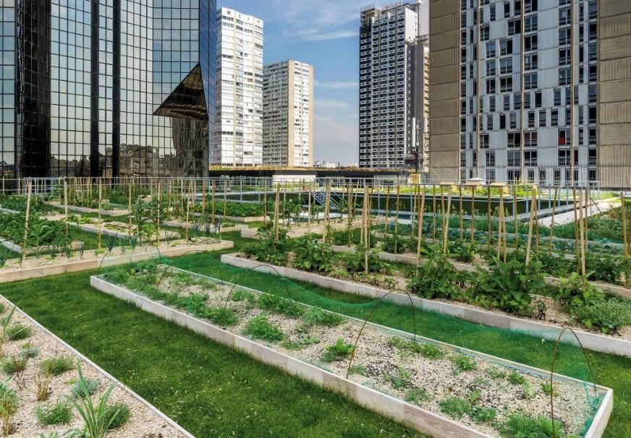

12
Grønne infrastrukturprosjekter i Den europeiske union

Slide 48
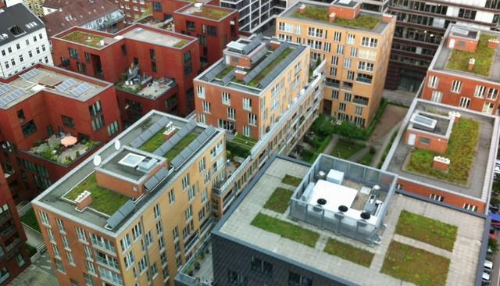
Byen Hamburg har iverksatt en omfattende strategi for å fremme grønne tak, som kombinerer økonomiske insentiver, dialog, reguleringer og vitenskapelig støtte.
Målet er å gjøre minst 70 % av nye bygninger og flate eller svakt skrånende tak som renoveres, grønne
Strategi for grønne tak i Hamburg, Tyskland
Dette innebærer å plante totalt
100 hektar med
grønne tak i storbyområdet.
(Prosjekter for grønn infrastruktur i Den europeiske union)

Slide 49
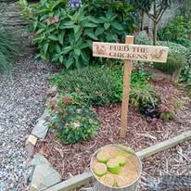



Dette prosjektet mottok 45 000 euro i støtte for å innføre vertikale dyrkingsområder, grønne takkonstruksjoner og et filtreringssystem for regnvann.
Det inkluderer også et fellesområde for kyllingfôring og en opphøyd dam
Fremme urbant landbruk og miljøopplæring i lokalsamfunnet.
«Top of the City»
Felleshage
i Waterford, Irland:
(Prosjekter for grønn infrastruktur i Den europeiske union)

Slide 50

Bra jobbet! & Takk!
Du har nå fullført modul 4 i Planet Pulse-læringskurset
«Fellesskap»
Fortsett læringen med modul 5
«Empowerment»
www.planetpulse.eu

